Slide 1


Slide 2
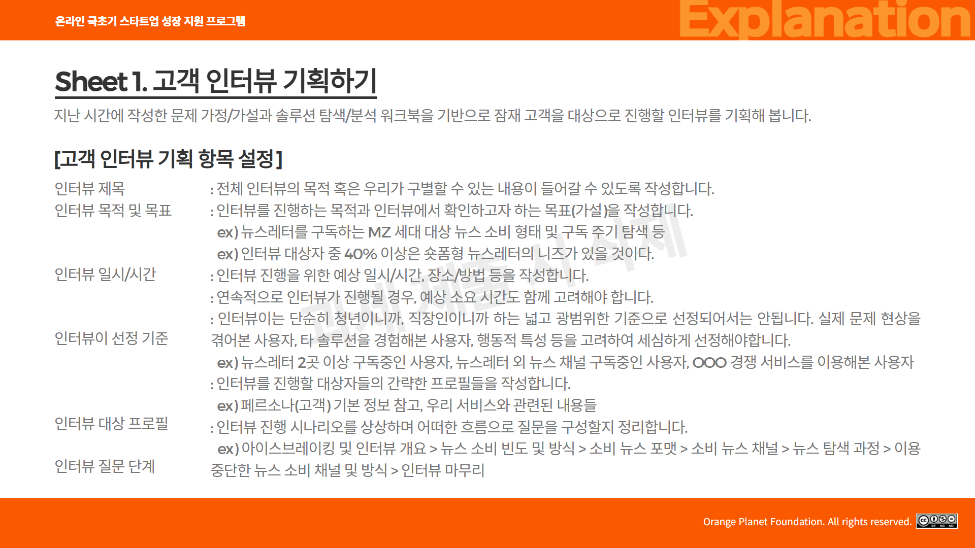

Slide 3
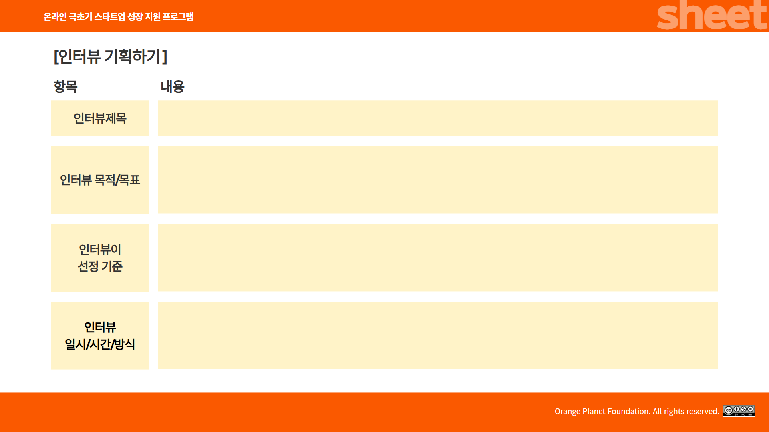
출장 프로세스
각 기업별 출장 프로세스를 확인하기 위해 진행한다.
현재 직장을 다니고 있는 직장인
비대면으로 진행한다.

Slide 4
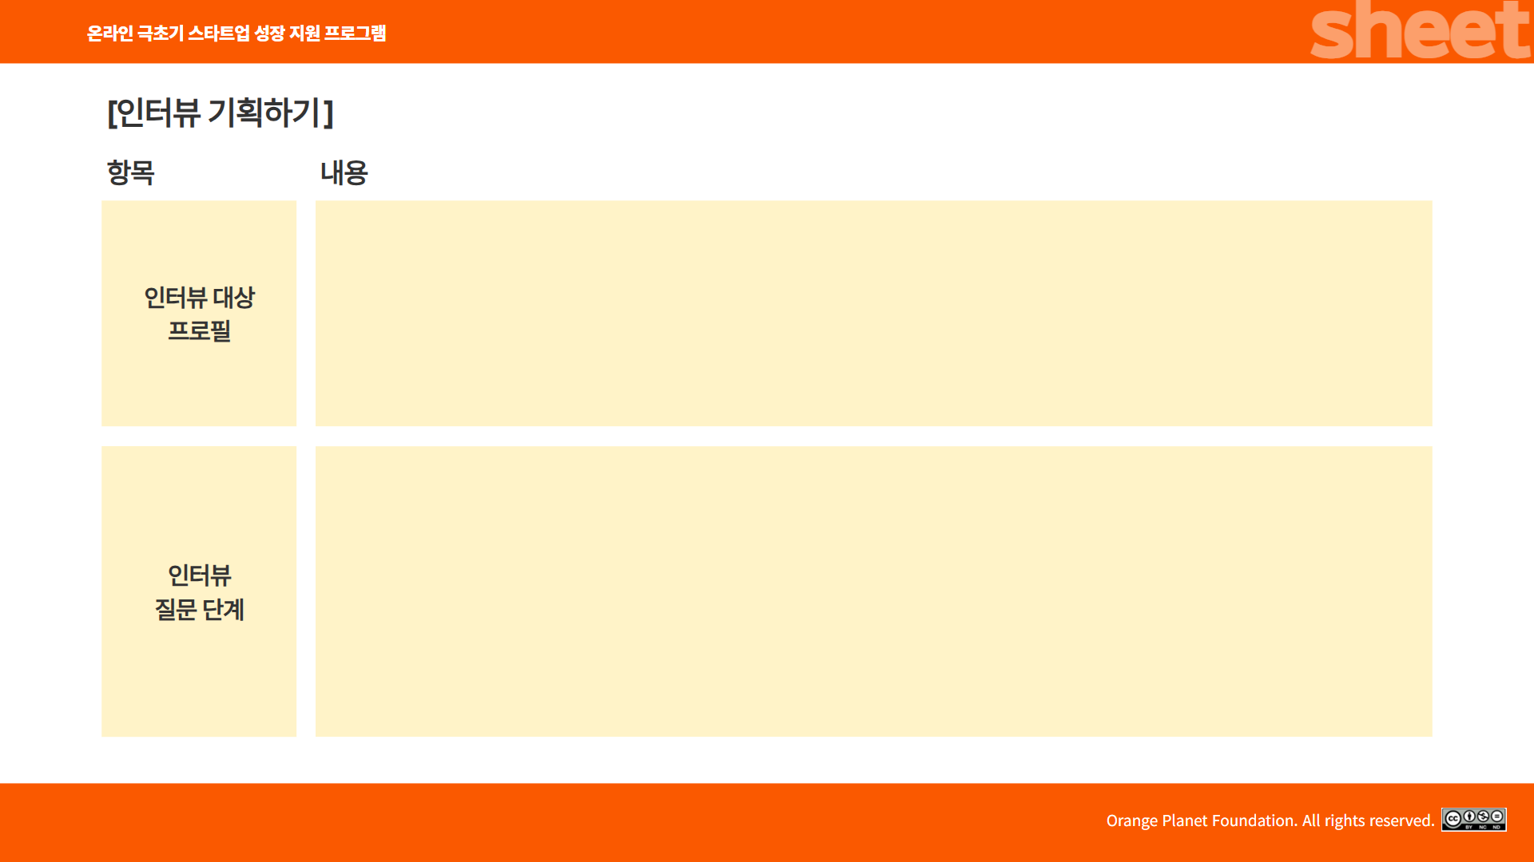
IPO 기업 회계 직원
출장 경험이 있는 직원
출장 전 이동수단 및 숙박 예약을 어떻게 진행하는가? -> 예약을 진행한 후 어떻게 보고를 올리는가? -> 보고를 올리는 과정까지 소요시간이 얼마나 걸리는가? -> 출장 중 영수증 처리는 어떻게 진행하는가? -> AI가 이 과정을 자동화 해준다면 사용할 의향이 있는가?

Slide 5
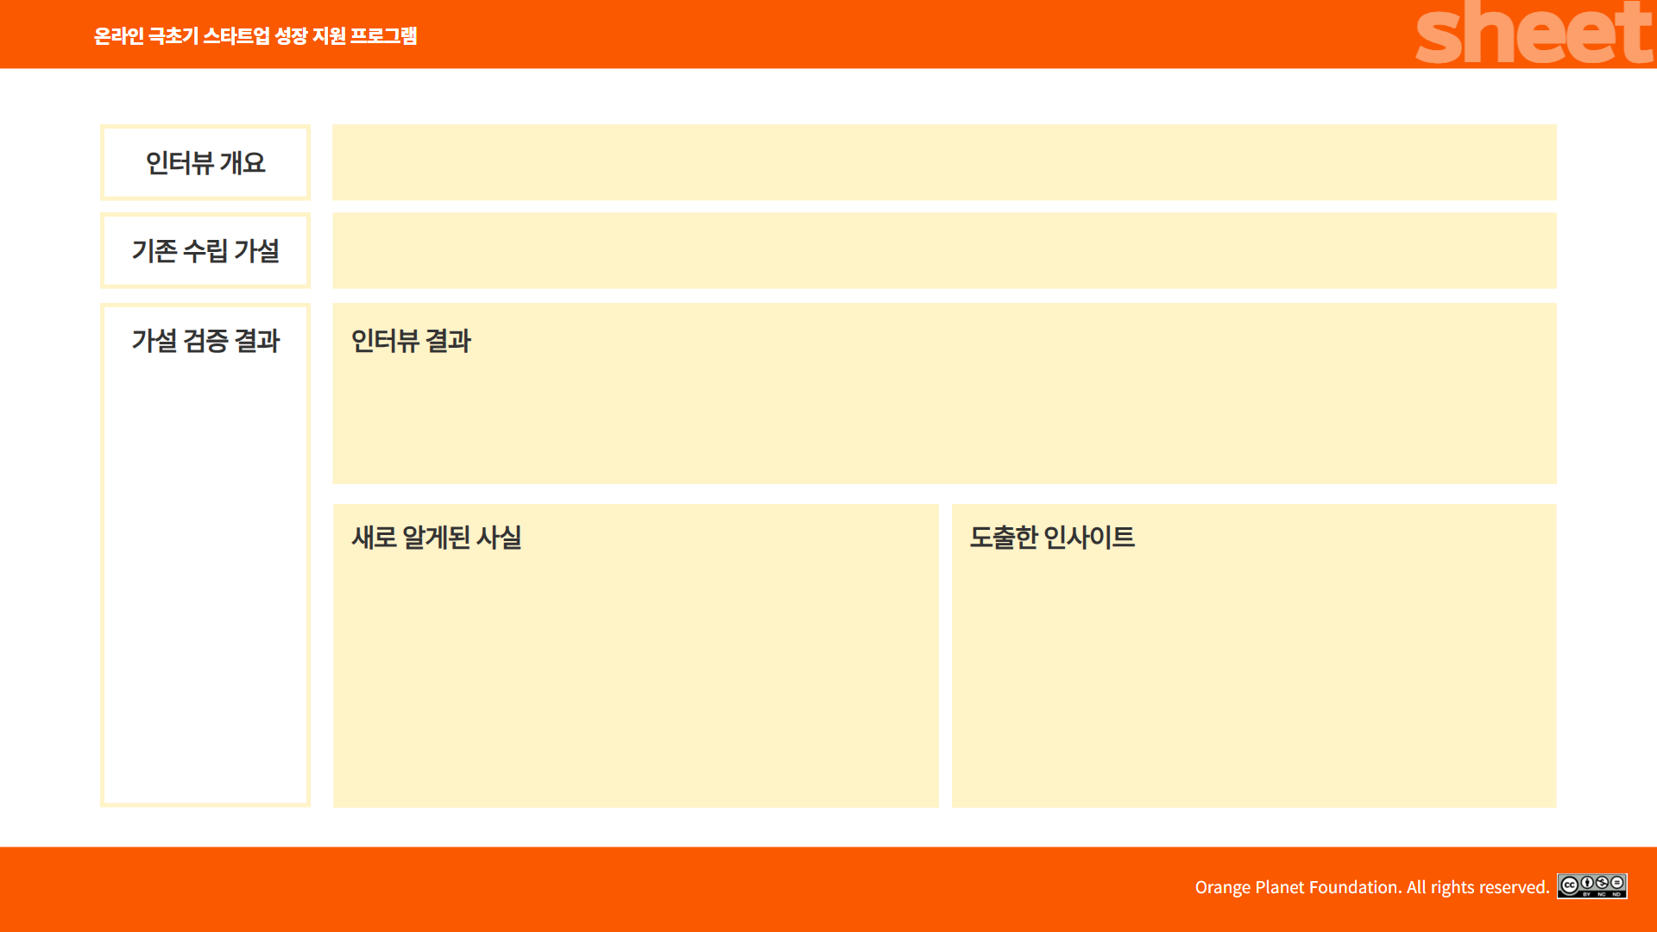
25.05.01 - 25.05.02/ 10명/ 비대면
출장 준비 과정에서 시간이 오래 걸릴 것이다.
고객(기업)은 출장 예약, 경비 정산, 영수증 관리 등 전 과정을 자동화하면 50% 이상의 관리 비용과 시간을 절감할 수 있다.(△)
출장자의 80% 이상이 모바일 기반 영수증 업로드 및 자동 정리 기능을 선호할 것이다. (O)
출장 자동화 서비스를 도입한 기업의 70% 이상이 서비스 도입 후 3개월 이내에 재계약 의사를 보일 것이다. (△)
대기업은 출장 관리 부서가 따로 있어서 출장자는 아무 서류를 작성하지 않아도 되는 곳이 있다.
10명을 인터뷰한 결과 10 명 모두 다른 워크 스페이스를 사용한다.
자동화 선호도가 매우 높았다.(90%)
스타트업을 대상으로 슬랙, 노션, 지라 3가지 워크스페이스로 줄인다.
완전 자동화 기능 선호도가 높은 만큼 정확성의 중요도가 올라간다.

Slide 6


